Slide 1
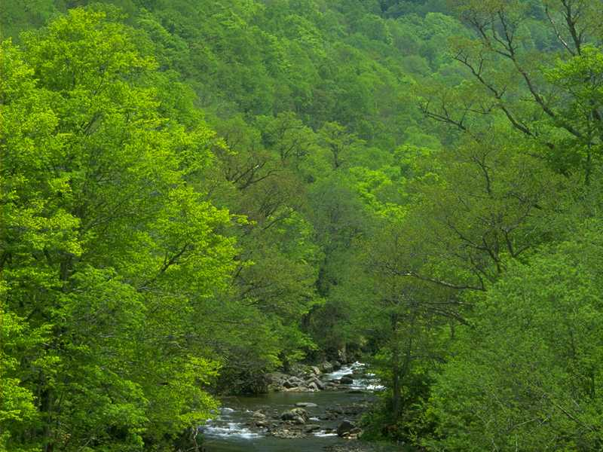
小学语文第五册
美丽的小兴安岭
春季
夏季
秋季
冬季

Slide 2
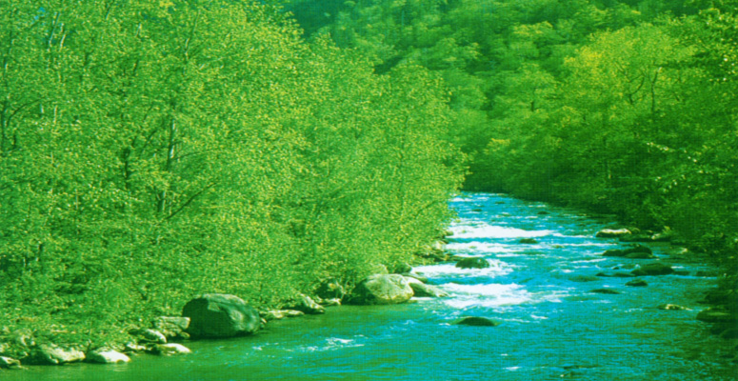

我国东北的小兴安岭，有数不清的红松、白桦、栎树……几百里连成一片，就像绿色的海洋。
春天，树木抽出新的枝条，长出嫩绿的叶子。

Slide 3
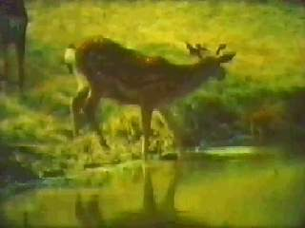
小鹿在溪边散步。它们有的俯下身子喝水，有的侧着脑袋欣赏自己映在水里的影子。

Slide 4
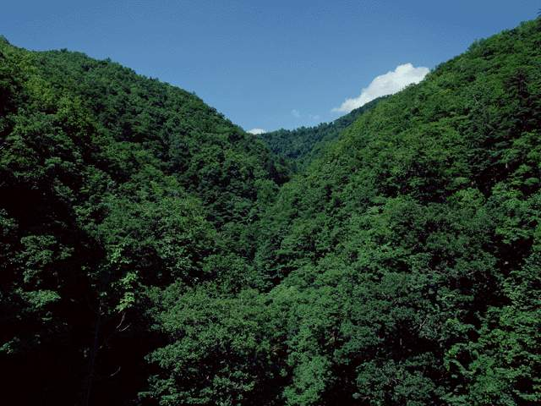
夏天，树木长得葱葱茏茏，密密层层的枝叶把森林封得严严实实的，挡住了人们的视线，遮住了蓝蓝的天空。

Slide 5
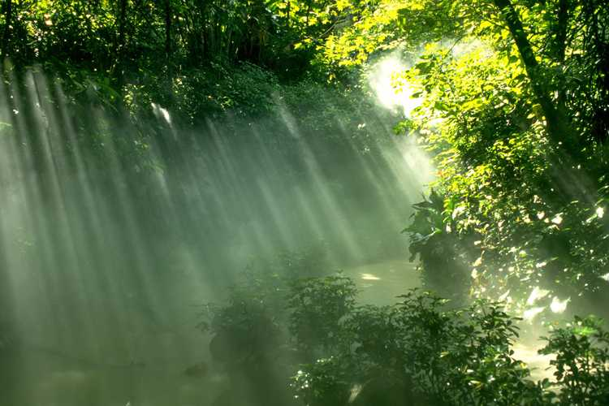
早晨，雾从山谷里升起来，整个森林浸在乳白色的浓雾里。太阳像利剑一样的金光，穿过树梢，照射在工人宿舍门前的草地上。

Slide 6
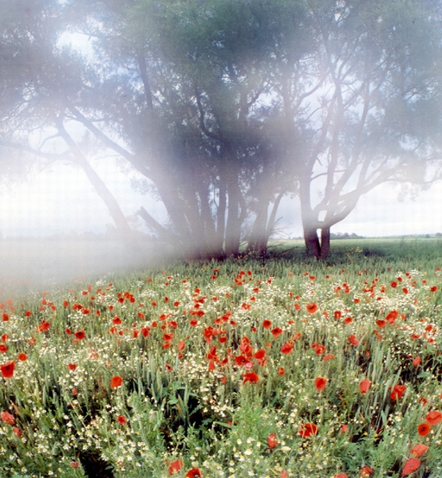
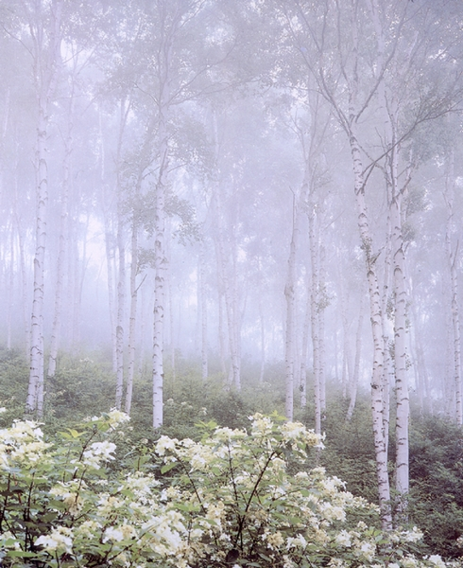
草地上盛开着各种各样的野花，红的、白的、黄的、紫的，真像个美丽的大花坛。

Slide 7
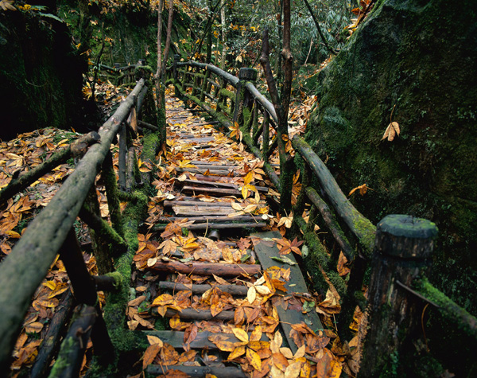

Slide 8
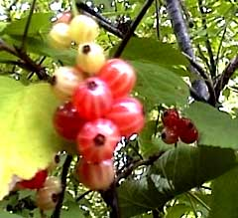
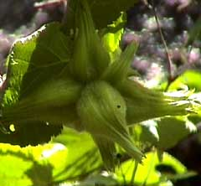
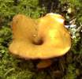
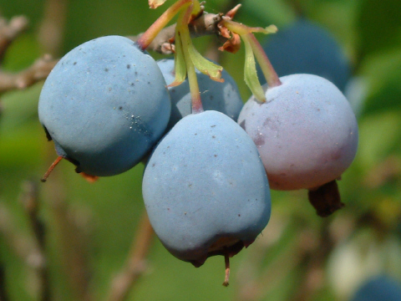
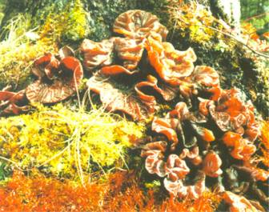

Slide 9
都柿

Slide 10
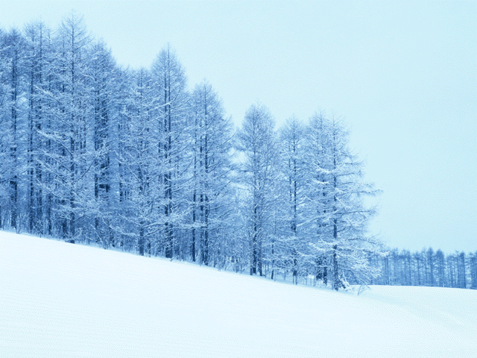
冬天，雪花在空中飞舞。树上积满了白雪。地上的雪厚厚的，又松又软，常常没过膝盖。

Slide 11
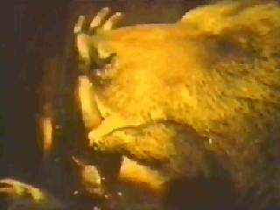
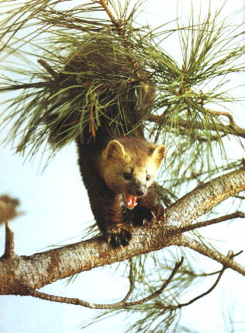


Slide 12
黑熊

Slide 13
紫貂

Slide 14

小兴安岭一处四季景色诱人，是一座美丽的（ ），也是一座巨大的（ ）。
大花园
宝库

Slide 15
谢谢使用

